Slide 1
Администрация города Томска
Департамент образования
МУНИЦИПАЛЬНОЕ АВТОНОМНОЕ ДОШКОЛЬНОЕ ОБРАЗОВАТЕЛЬНОЕ
УЧРЕЖДЕНИЕ ДЕТСКИЙ САД № 39 г. ТОМСК
634021, город Томск, ул. Алтайская 128, телефон 45-06-40
Лексическая тема
« Лето»
Учитель –логопед:
Петрова Ольга Николаевна

Slide 2
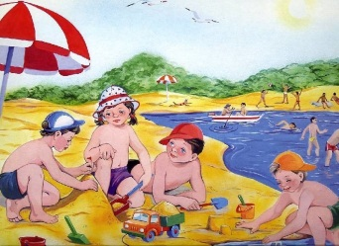
Зеленеют луга,
В небе- радуга-дуга.
Солнцем озеро согрето:
Всех зовет купаться …. (лето)

Slide 3
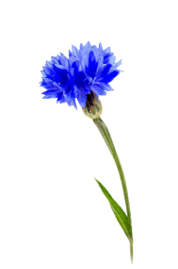
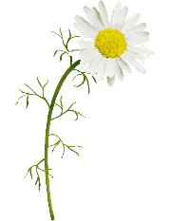
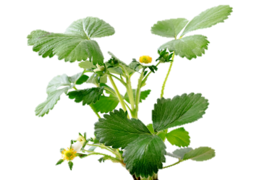
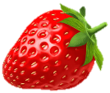
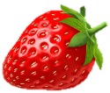
Приметы лета
Ярко светит…
На лугу цветут…
Дети и взрослые купаются в…
В саду поспевает сладкая…
Дети сачком ловят …

Slide 4
Один-много
(цветок, ягода)

Slide 5
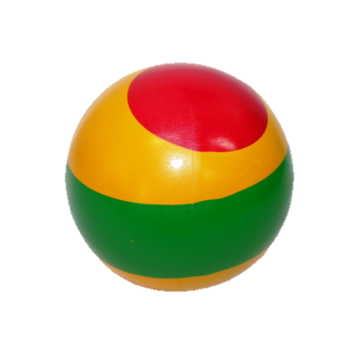
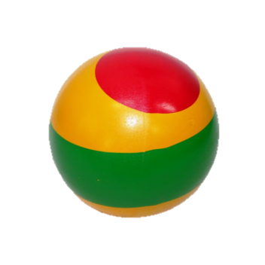
Один-много
(река, мяч)

Slide 6
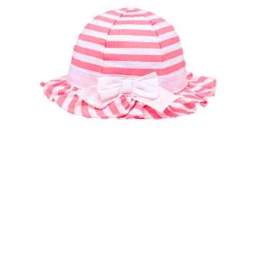
Один-много
(бабочка, панама )

Slide 7
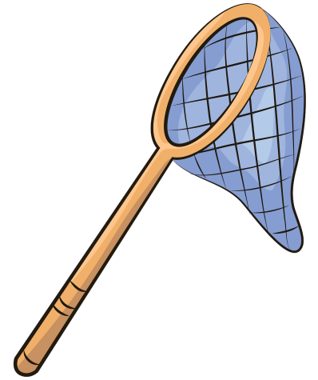
Посчитай (нажимаем 5 раз)
(бабочка, сачок).

Slide 8
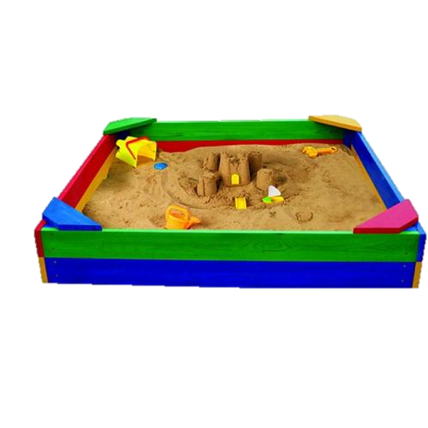
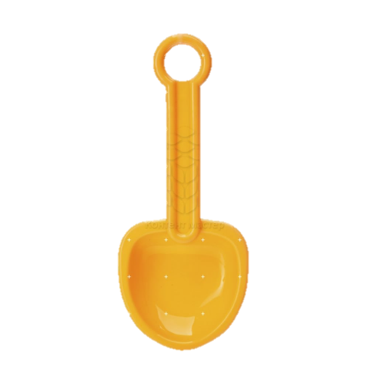
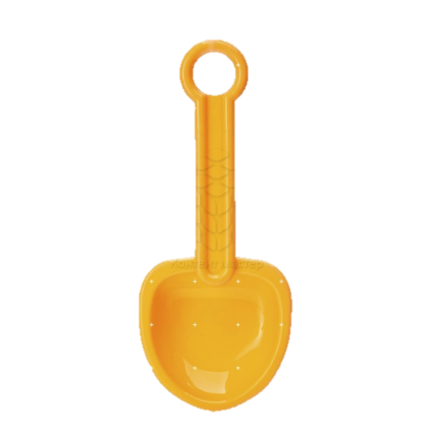
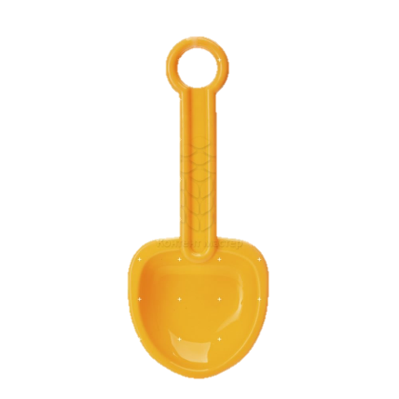
Посчитай (нажимаем 5 раз)
(песочница, совок).

Slide 9
Посчитай (нажимаем 5 раз)
(ягода, цветок).

Slide 10
Назови ласково
(солнце, река)

Slide 11
Назови ласково
(ягода, панама)

Slide 12
Назови ласково
(цветок, мяч)

Slide 13
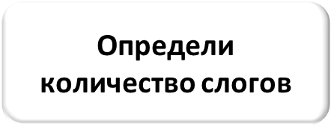
Определи количество слогов
2 слога
РЕ
КА

Slide 14
1 слог
МЯЧ

Slide 15
Определи количество слогов
3 слога
Я
ГО
ДА

Slide 16
1 слог
ЖУК

Slide 17
Определи количество слогов
2 слога
ЦВЕ
ТОК

Slide 18
Определи количество слогов
2 слога
СО
ВОК

Slide 19
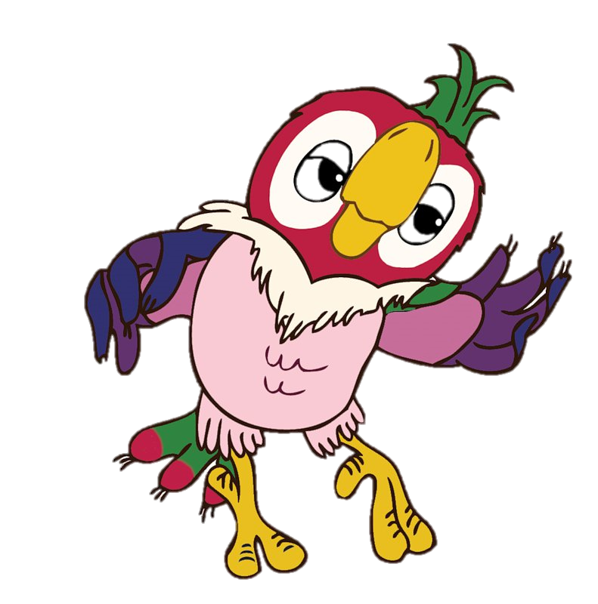
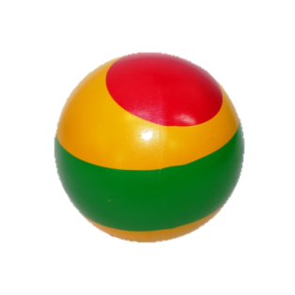
Жадина

Slide 20
Картинки-великаны
(нажми на картинку)

Slide 21
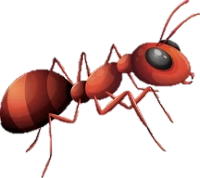
Картинки-великаны
(нажми на картинку)

Slide 22
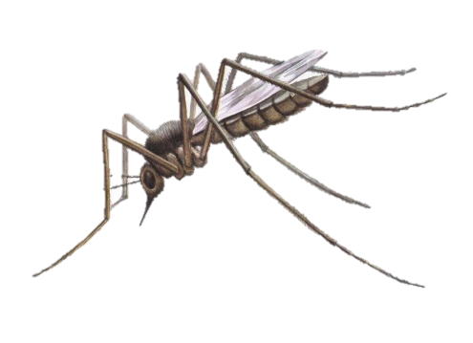
Картинки-великаны
(нажми на картинку)

Slide 23
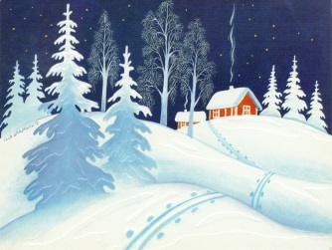
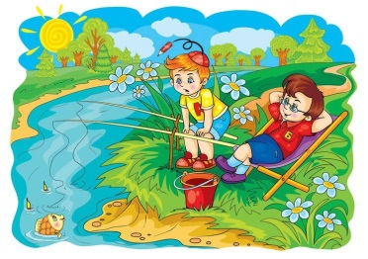
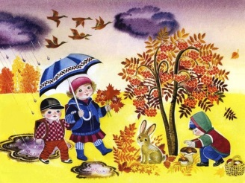
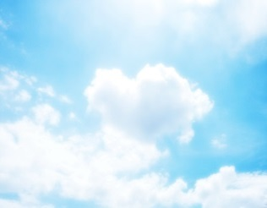
СКАЖИ НАОБОРОТ.
Зимой дни холодные, а летом…
Осенью небо темное, а летом…
Зимой день короткий, а летом…

Slide 24
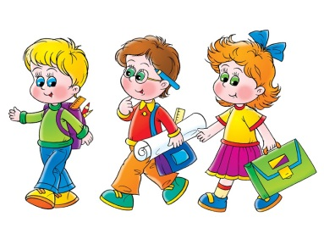
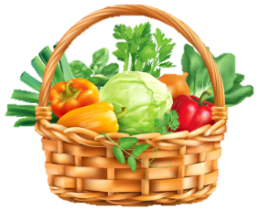
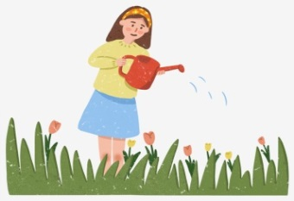
СКАЖИ НАОБОРОТ.
Осенью дети идут в школу , а летом…
Осенью люди собирают урожай, а летом…
Зимой деревья голые, а летом…

Slide 25
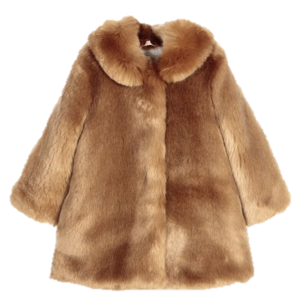
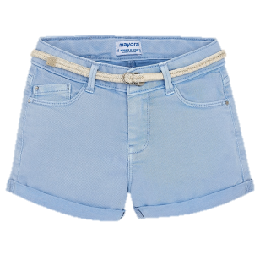
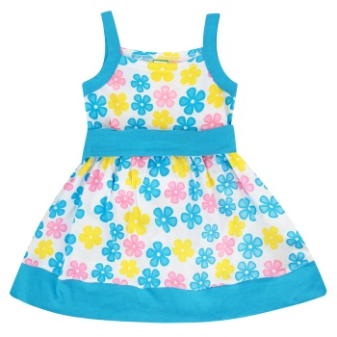
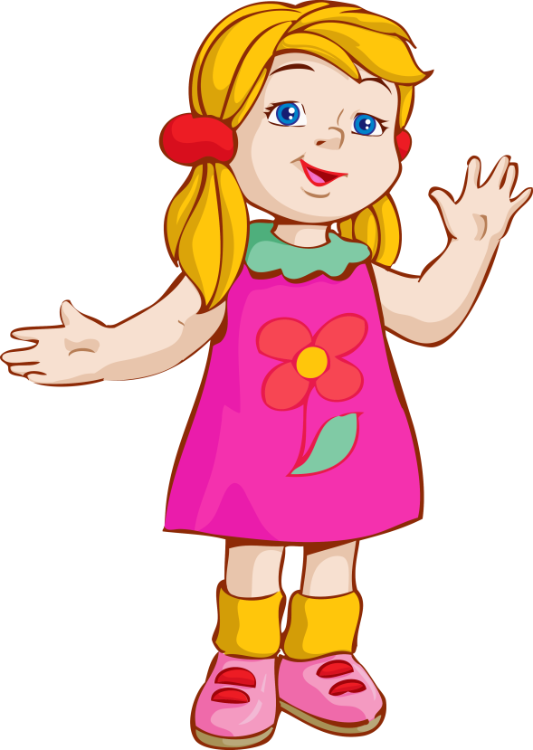
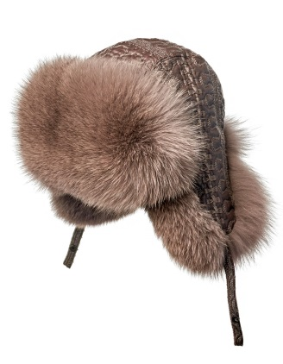
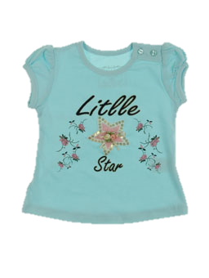
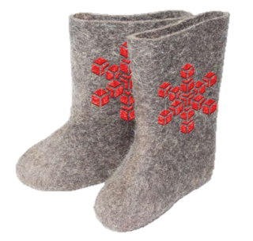
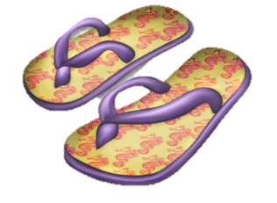
Помоги Тане. Выбери летнюю одежду, обувь, головные уборы.

